Slide 1
الدرس الثالث
الصور و الرسومات
إعداد الاستاذة : عبير الغريب

Slide 2
ما هو رأيك في المقالات او المواضيع التي تكتب من دون صور ؟
تقويم قبلي
استراتيجية المناقشة النشطة

Slide 3
اهداف التعلم :
ان تقوم الطالبة بـ :
اضافة صور من الانترنت .
اضافة صور من جهاز الحاسب .
تعديل الصور على شكل معين .
إدراج الرسومات .

Slide 4
مقدمة
المقال الذي يقتصر على النصوص ,قد يصيب القارئ بالملل ولذلك ينصح بإضافة بعض الصور التي يمكننا الحصول عليها من الكاميرا الرقمية أو الهاتف الذكي أو باستيرادها من الانترنت .

Slide 5
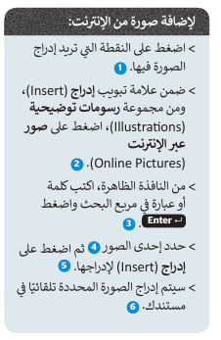
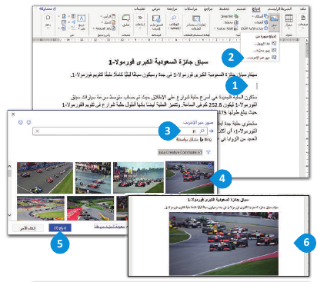
لإضافة صورة من الانترنت :

Slide 6
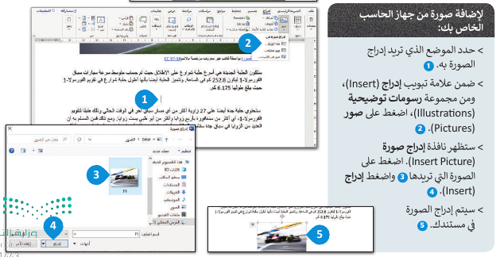
لإضافة صورة من جهاز الحاسب الخاص بك :

Slide 7
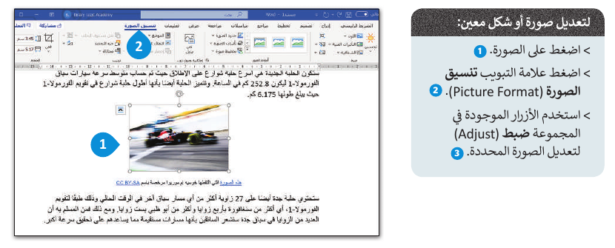
لتعديل صورة او شكل معين :
لا يكفي أن تقوم بإضافة الصور داخل المستند فقط , حيث ستظهر على شكل رمز كبير داخل المستند , لذلك سنتعرف على كيفية التعديل على الصور .

Slide 8
لتعديل صورة او شكل معين :

Slide 9
لتعديل صورة او شكل معين :
عند أدراجك صورة في المستند فإنها تتماشى مع النص بصورة افتراضية . ولكن أذا أردت نقل الصورة يتوجب عليك اختيار إعدادات التفاف نص مختلفة .

Slide 10
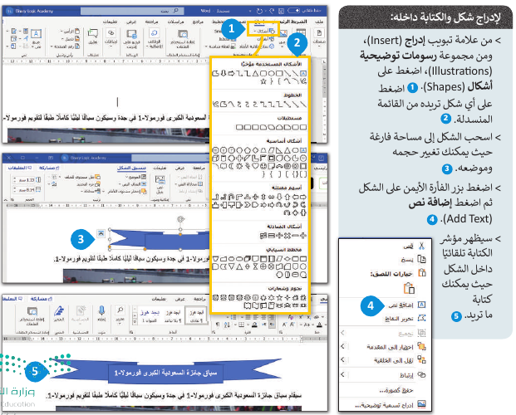
إدراج الرسومات :
بالإضافة الى الصور أيضاً يمكنك استخدام الرسومات والاشكال مثل الأسهم ,الدوائر , المثلثات لجعل مستندك أكثر جاذبية للقارئ.

Slide 11
تقويم نهائي : استراتيجية التعلم باللعب
دعونا نلعب لعبة الأسهم و الهدف

Slide 12
لإدراج صور لمستندك نختار من قائمة (إدراج):
اشكال
ايقونات
صور

Slide 13
لاقتصاص جزء من الصورة نحدد مساحة التي نريد الاحتفاظ بها او اقتطاعها من خلال الضغط على قائمة :
حركات
تنسيق الصورة
عرض

Slide 14
نستخدم الرسومات والاشكال مثل الأسهم ,الدوائر , المثلثات من خلال اضغط على ايقونة :
اشكال
مخطط
لقطات شاشة

Slide 15
الواجب : اكتب النص التالي ونسقه بنفس الطريقة.

